Slide 1
内容
1. 泛型编程、模板元编程、traitor基本概念
2. 精度控制
3. BGL与大概框架
4. 如何使用CGAL已有的数据结构，实现自己的算法，如使用它已有的半边数据结构，实现自己的delaunay三角化算法
5. 各种句柄

Slide 2
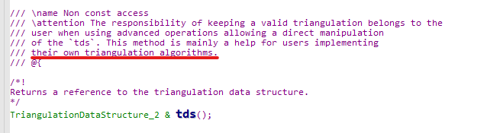
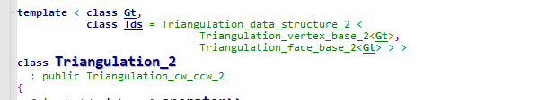
以三角化作为切入点
问题很多，哎。。。。。
垃圾如我。。。。。。。
tranglation_2.h
找到这个数据结构定义的地方
Traitor(Gt)
Datastructure
(tds)
相互关系，如何起作用？
Triangulation_2
为什么要这样定义模板？

Slide 3
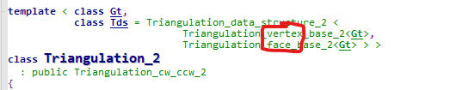
点、面、边的遍历
为什么只有vertex_base，face_ase; 而没有edge_base；不是说半边数据结构吗，边呢？
根据目前的一个理解（也可能不对）：
所谓的vertex_base/face_base：表示具备某种遍历搜索功能：如找到某个面的周围所有面；或者找到某点的周围的所有的点
而实现这些功能，可能都要通过边作为中转计算；如根据某个面内部保存的边信息，根据半边型数据结构的特点，计算出下一个相邻的面的数据，面数据里面的边信息又可以用来。。。如此循环
其他：
参考文献：
1. 两个base，所有算法都要提供吗，它们应用范围在哪里，又什么开销？
Designing and implementing a general purpose halfedge data structure
2. 一上来就想实现一个半边数据结构，可能不如先用CGAL已有实现封装实现一个算法

Slide 4
关于框架
算法
数据结构
数据类型
kernal
一般三角化
Face_base
double
精度要求高
带约束的三角化
Vertex_base
int
精度要求不高
Delaunay三角化（逐点插入算法，分治算法）
Face_base+Vertex_base
自定义
并发
需求多变，设计不好，有可能导致类数量急剧增加
最坏的情况：类的数量=算法数量*数据结构数量*数据类型数量*精度要求数量
备注：精度要求高，会导致效率变低

Slide 5
如果让我设计，会怎么样？（以Delaunay三角化，逐点插入算法为例）
疑问：目前在调用CGAL三角化接口的时候，总是要传入一份数据拷贝进去，对于数据量比较大时，感觉不是很方便，不知道有没有更好的方法，或者封装的方法
请原谅我，我不会模板编程，还在努力学习
#include “kernel.h”
class DelaunayTriangulation
{
public:
delaunay_algorithm()
{
//…
}
private:
kdtree kd;
halfedge_data_structure data;
vector<realdata> data;
};
algorithm
Gt(K, Traits)
HalfEdge_Data_Structure
Kernal
带精度控制的几何算法接口
如果这样，感觉数据结构，只要处理索引就可以了
如果要把该层做成可插拔（非专业人士的非专业术语），就要掩盖掉下层数据的结构的具体细节，如果实现？
Kdtree
不一定是kdtree，也可以是其他的便于空间检索的数据结构
data
对于频繁插入的操作，可能连续的预分配内存空间更合适
考虑特殊应用，可能也可以是map？

Slide 6
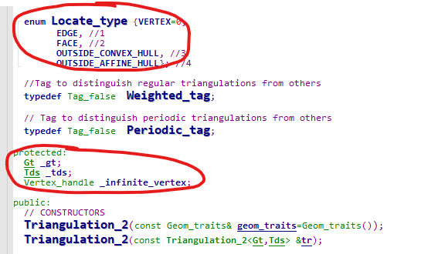
回到最开始的地方
看看Triangulation_2这个算法类（我是这样理解的，后面我如果想实现我自己的算法，感觉也要参考这个类，给它替换掉？）都有哪些成员变量？
triangulation_2.h
还有一个关于空间位置的枚举；有可能是kd树，那它在哪里定义的，找到它！CGAL应该有空间搜索加速的设计，它是如何设计的，如果有分层结构，它在哪一层，支不支持定制
有一个traitor： 做什么用的，我还以为traitor只是负责传入一个类型进来呢，结果还定义成一个变量
有一个根据模板参数类型定义的数据结构成员，这个比较好理解
还有一个顶点相关的句柄

Slide 7
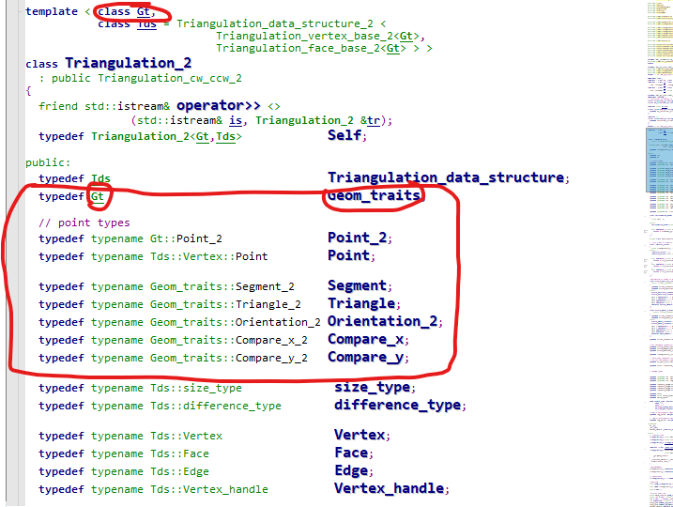
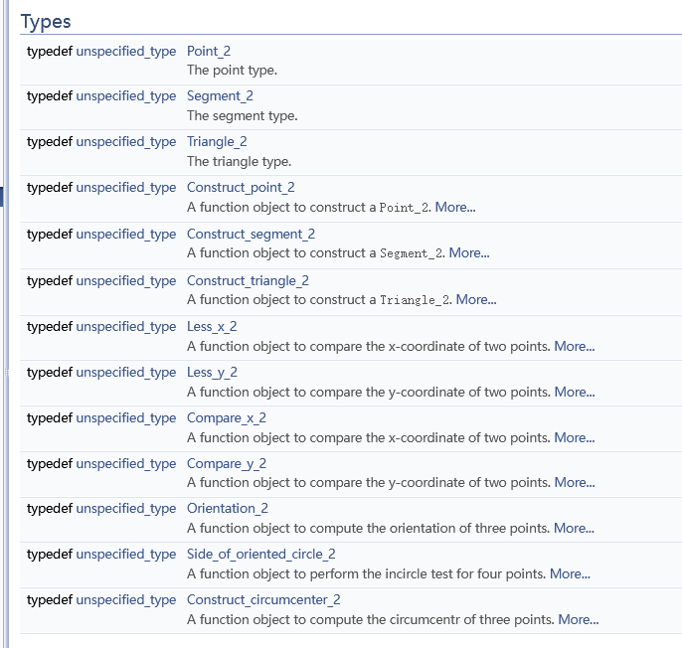
看看文档—关于Concepts
Gt封装了K（kernal）几何图元的精度可控的的基础算法，所以为什么定义了一个成员对象，后面应该通过这个成员对象调用里面的算法
这个traits主要是和几何图元相关的，至于什么是，Traits 和 Concepts，见下页分析（这边看看文档和实际定义的对应关系），文档中的concepts，对传入的traits提出的要求，traits必须实现这些类型（typedef后面的那个而不是最后一个）

Slide 8
继续看看文档—关于Concepts和Traits的初步理解
我感觉还是没有触达核心，有些理解可能还是错的，后面再看看《STL源码分析》吧
为什么要有traits和concepts
template <typename T>
class demoAlgorithm
{
public:
insert(T data)
{
T::isIncircle(…);
}
private:
std::vector<T> m_vecData;
}
左边代码存在的问题：
虽然对T进行了泛化，但是容器被限制在了std::vector类型（分析见下一页）
虽然对T进行了泛化，但是算法类对类型T具有哪些成员函数却一无所知；假如T是一个顶点Point类型，我们在算法类里面可能就想知道这个Point是否在某个圆内，某条线上；又或者我们想要对点空间位置进行排序；当我们写下T::isIncircle()时，我们的算法类就对类型T产生了要求，它必须定义了该函数，也就产生了concepts
如果我设计好了我的算法类，但是我现在拿到了第三方实现的T类，由于可能是不同公司甚至不同国家的开发人员，出于各自的项目需求而开发的， 它的成员函数却是T::isOtherIncircle()，我想我可以把它封装在我自己定义的traits类里面，但是怎么才能不对我的算法类进行修改而达到目的，就是先约定名字就叫isIncircle，所有传进来的traits类必须实现该类型
想想：如果我要基于CGAL，实现自己的算法类，由于都是做图形方向的，所有点、线、面这些数据类型已及与之相关的Kernal几何精度算法应该都可以复用，也就是traits我可以拿来用，但是我的算法类里面的concepts可能就会不一样，我可以根据我的需求，继承修改traits，并实现我的算法类（我要想想我的Concepts了，也可能不需要），还有一个要考虑的是，如何做封装，减少不要的数据拷贝

Slide 9
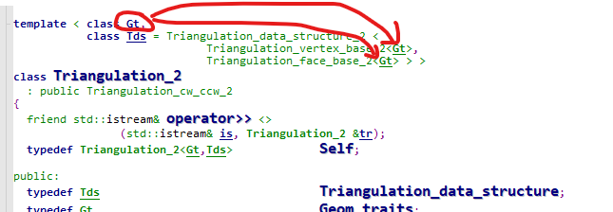
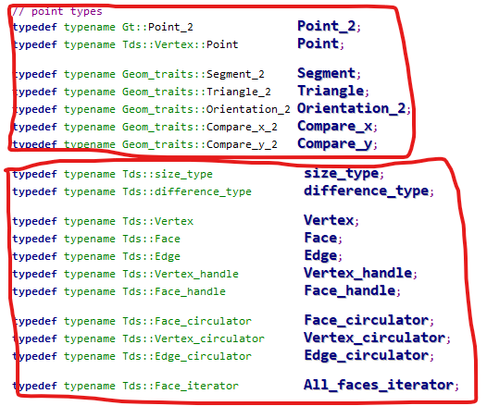
继续看看文档—关于Tds数据结构和Traits的初步理解
Gt就是traits，维护了空间数据类型已及与之相关的基础几何算法；而Tds数据结构则维护容器相关的数据类型，如迭代器，之所以要把数据类型作为参数传给容器应该比较好理解
除了Tds要访问数据类型，算法类也需要，所以定义了Gt成员函数，Gt里面有什么还要继续看源码
Tds里面有什么，有空间索引结构吗，如kd树，还是说在算法类里面实现
Traits：数据类型（点、边、面）
Tds：各种迭代器，句柄

Slide 10
太晚了，留个目标计划
明天和周末的：
参考CGAL文档，把几个句柄怎么使用，数据结构怎么访问搞清楚，准备实现delaunay分治算法，应该也就仅仅准备了
年后上班前后一个月的：
0. 继续实现delaunay分治算法，顺利的话就搞搞多线程版本
1. 《STL源码剖析》快速过一遍
2. Polygon mesh processing 有时间翻翻

Slide 11
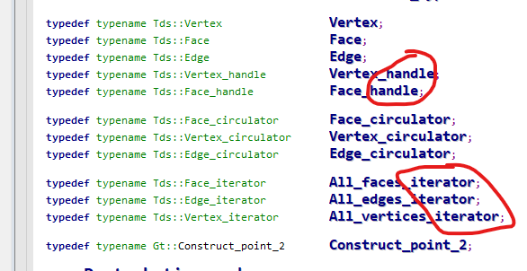
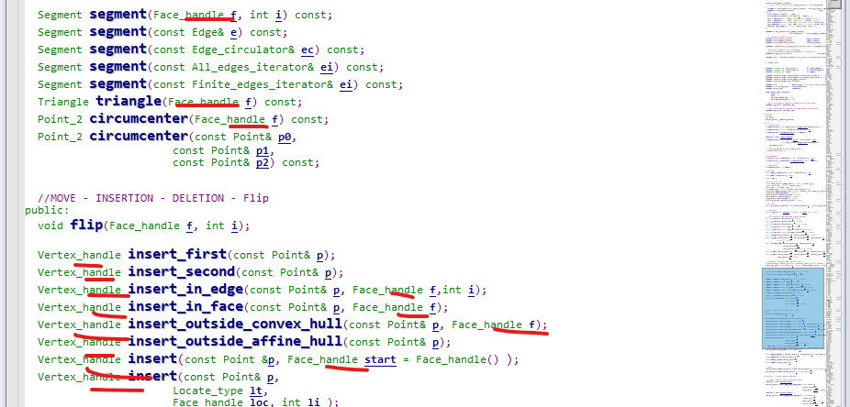
继续深入深入代码
问题一：为什么算法类里面有了iterator之后，还要有handle，他们作用有什么区分
一头雾水啊。。。。。。
大部分的算法好像都是直接操作handle；如果迭代器是直接操作底层连续数组，那handle物理表示又是什么呢？

Slide 12
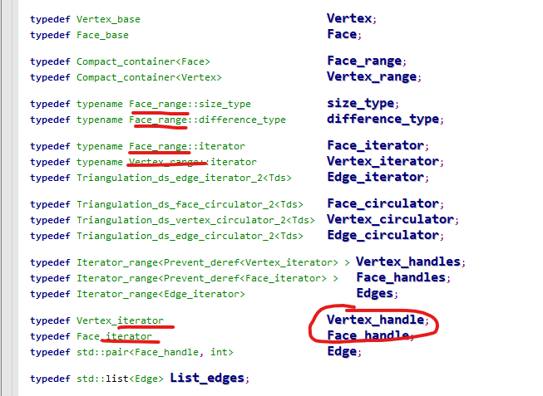
继续深入深入代码
Handle是定义在Tds数据结构中
Iterator和handle的源头好像是一样的
猜测：一个是对内的，一个是对外的，所以做的区分？？？？
先看看compact_container吧。。。。

Slide 13
CGAL的内存管理

Slide 14
CGAL和BGL的关系（BGL的数据结构如何提供给CGAL使用的）

Slide 15
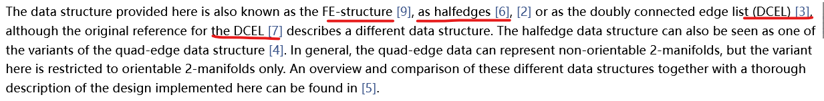
BGL/CGAL目前已有的数据结构性能对比
https://doc.cgal.org/latest/BGL/group__PkgBGLTraits.html
看看文档：CGAL中 关于半边型数据结构的介绍（以后复现文献就不用困惑了，直接用CGAL，呵呵~）
https://doc.cgal.org/latest/HalfedgeDS/index.html#Chapter_Halfedge_Data_Structures

Slide 16
CGAL中半边型数据结构的使用
原以为HalfedgeDS可以直接使用，但是使用过程中发现，好像点、边、面的插入过程中，半边结构的一致性要自己去维护
有现成稳定的数据结构，就想直接用，自己写一个，费时费力，还不一定稳定，有没有现成的呢？？？？
还发现了两个：Surface_mesh 和 Polyhedron_3

Slide 17
关于Property Map
在mesh类中：定义了Property_container 和 Property_map
template <typename Key, typename T>
struct Get_property_map {
typedef Property_map<Key, T> type;
};
Property_container<mesh, key>
Property array *
Property array<T>
key代表索引类型(点、半边、边、面)
Property_map_base<T>
Property array1<T>
Property array2<T>
Property array3<T>
Property_map<key, T>
std::vector
类成员：
默认值 T value_ (当插入属性没有提供值时，用该默认值插入data_)
属性数组 std::vector<T> data_
属性名称 name(从基类继承)

Slide 18
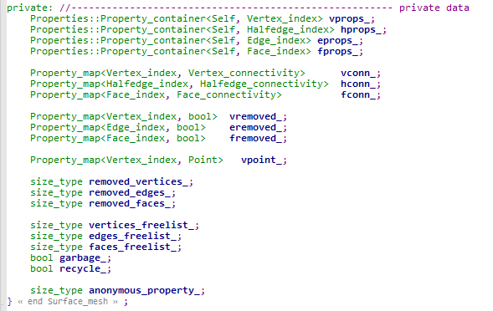
继续Property Map -- 看看Surface_mesh的成员变量
template <typename P>
class Surface_mesh
点、半边、边、面属性的查询
点
半边
边
面
name1
name2
Property1~N
Property1~N
如果回到上一页，实现这么多的分叉，就用了那几个类
我会不会实现的一团糟，搞出一堆类来，有时间再推敲一下
从结构来看，Property_map应该Property_container的成员， 而在Surface_mesh里面则把这父子都做成自己的成员了？

Slide 19
继续Property Map – 看看构造函数
没看出什么东西，这父子到底咋工作的，看看其他的。。。。

Slide 20
继续Property Map – 看看构造函数
没看出什么东西，这父子到底咋工作的，先看看其他的。。。。

Slide 21
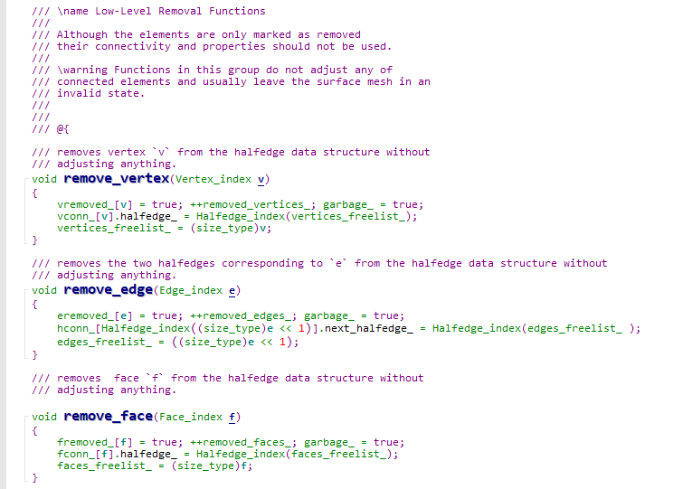
瞎看
看注释感觉很危险
XXX_freelist_到底啥作用，似懂非懂？

Slide 22
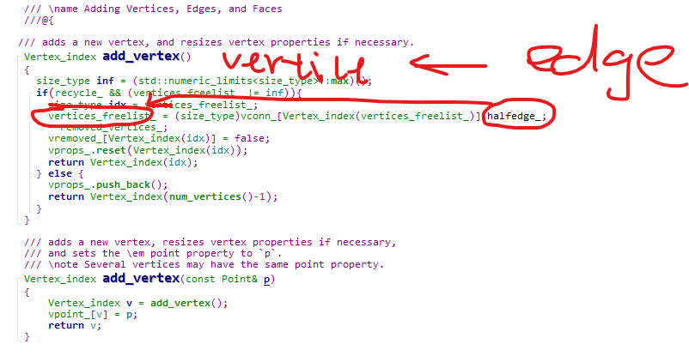
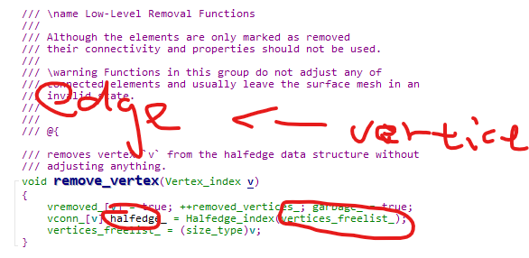
对比一下remove和add操作
从代码初步看：VertexIndex、HalfedgeIndex对索引进行了封装，而且为了实现特殊的回收机制，有时候可能进行混用；如用HalfedgeIndex来记录上一次被删除顶点编号，利用半边索引的存储空间哪里做链表指针，将可回收空间组成链表

Slide 23
继续：对比一下remove和add操作
表示已被回收的顶点
顶点可回收链表表头指针
vertices_freelist_
vcnn[vertexIndex]._halfedgeindex
hcnn[halfedgeindex]
顶点关系数组vcnn（里面顶点和半边的关系）
半边关系数组hcnn[]
保存这个顶点对应的半边，应该入半边或者出半边
保存这个半边的邻接面、前边、后面，顶点等
1. 一个顶点的回收，没有对它关联的半边，做任何处理，这有没有什么风险呢？遍历是是否要自己做额外的判断
2. 其他的remove_edge、remove_face也是做的同样的处理，边的移除上面，它是选择下一条半边组成链表的
3. 这些索引已经插入就不会被真正的移除，所以提供了is_removed()用于判断是否被清除了

Slide 24
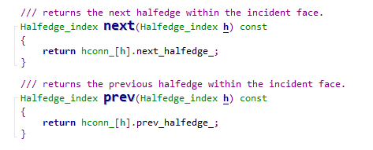
继续：基于风险，考虑点、边、面的遍历
---自己写又没能力，用别人的，不了解风险，又怎么敢用呢，尴尬！
初步从接口的代码来看，是需要自己做判断的，但也不一定，可能还有其他更安全的接口

Slide 25


关于遍历
删除点，再去遍历点： ok
删除边，再去遍历边： ok
删除面，再去遍历面： ok
但是删除边, 然后去遍历面呢？
从文档的示例程序作为切入点
示例1
通过Class Index_iterator对索引进行了封装了，遍历过程中会跳过一些已删除或者无效的点，所以是安全的
如果对迭代器计算距离，是不计算无效已删除点的数量的（std::distance计算处理的距离可能不是实际的数组距离）
示例2
这个源代码就没太看懂了，但是看流程
迭代器也是封装了到了index_iterator, 后面还调用了BGL的接口，可能有通用的图遍历算法，感觉没什么问题

Slide 26
继续：从实现delaunay三角化—分治算法角度 该如何遍历
目的：删除棕色的边，连接虚线边
步骤：
1. 记录将要删除的棕色线两端的顶点索引（VertexIndex1， VertexIndex2 ）
2. 删除棕色边
凸包1
凸包2
如果棕色边此时是面里面记录的那条半边，且这个面现在也相当于被删除了，那我如果再去遍历出所有的面，是不是就会有问题呢？
边里面记录的顶点是，是边的target
可以通过判断is_valiid()
点里面记录的半边，是顶点的出边
问题：对于已经被破坏的面，surface_mesh如何去维护它的完整性（Integrity）

Slide 27
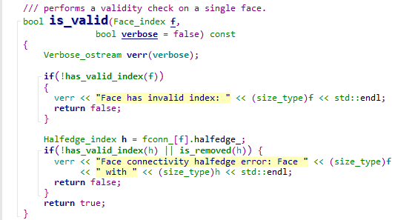
继续：从is_valid()函数看看surface_mesh对完整性的定义
bool is_valid(bool verbose = false) const
bool is_valid(Vertex_index v, bool verbose = false) const
bool is_valid(Halfedge_index h, bool verbose = false) const
先看看最下面的那个：
bool is_valid(Edge_index e, bool verbose = false) const
从代码看，这个函数只判断了这个面记录的那条边是否是有效边，而不是判断所有边，而一个面的有三条边，如果我删除的不是记录的这条，那这个面也是不完整，但是这个函数可能会给出true的结果
bool is_valid(Face_index f, bool verbose = false) const

Slide 28
继续：从is_valid()函数看看surface_mesh对完整性的定义
bool is_valid(bool verbose = false) const
bool is_valid(Vertex_index v, bool verbose = false) const
问题：
看来这么多，还是没有看到如何维护，难道是要我自己来维护，当我插入或者删除一条边的时候，要自己把一致性维护好？这就难搞了！！！
bool is_valid(Halfedge_index h, bool verbose = false) const
bool is_valid(Edge_index e, bool verbose = false) const
bool is_valid(Face_index f, bool verbose = false) const
这个函数很大，大该检查了这几个事情：(作者只推荐debug使用)
1. 对于迭代器的循环，遍历所有的半边，确定：下一条边和对边没有被删除，确定对边的对边是自己，确定自己的对边不是自己；确定下一条边的上一条边是自己；确定上一条边的下一条边也是自己；确定这个边的目标顶点没有被删除；确定下一条边的反向边的目标顶点 = 当前边的目标顶点；
2. 对于迭代器的循环，遍历所有的顶点，如果这个顶点的出边存在，那么检查这条出边的目标顶点是当前顶点
3. 对于迭代器的循环，遍历所有的面， 记录面的数量fcount
4. 判断通过迭代器统计处理的数量和surface_mesh类里面通过多次操作过程中维护的点、边、面数量是否一致
5. 检查回收机制的一致性

Slide 29
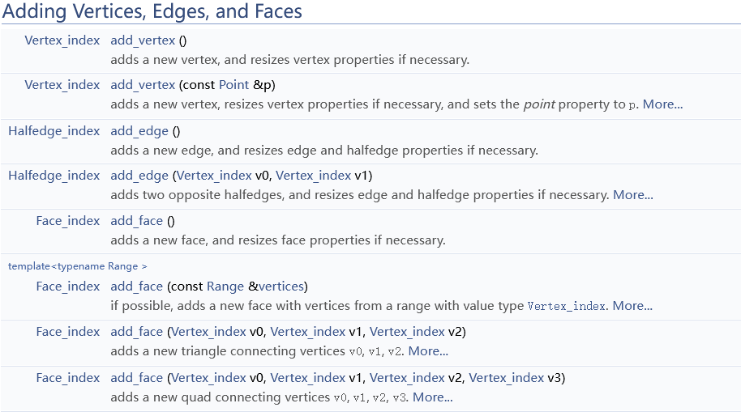
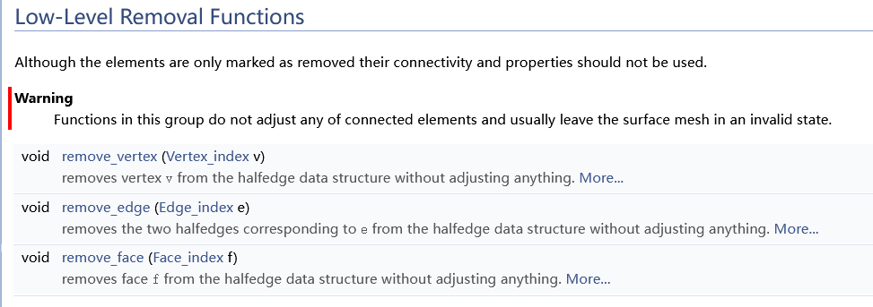
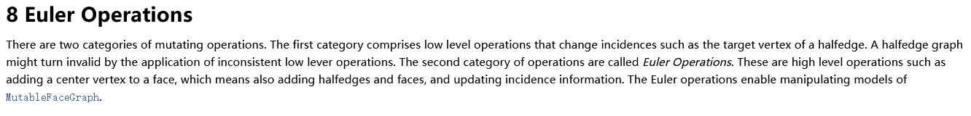
换个方向再看看—点、边、面的插入函数
两种操作
（1）底层操作：会改变一致性
（2）Euler Operatioin ：不改变一致性的操作
Vertex_index add_vertex()
Vertex_index add_vertex(const Point& p)
Halfedge_index add_edge()
Halfedge_index add_edge(Vertex_index v0, Vertex_index v1)
Face_index add_face()
Face_index add_face(const Range& vertices);
Face_index add_face(Vertex_index v0, Vertex_index v1, Vertex_index v2)
Face_index add_face(Vertex_index v0, Vertex_index v1, Vertex_index v2, Vertex_index v3)
你要调用了底层操作，连欧拉都没有办法保证结构的一致性！
其中add_face涉及到CGAL外部接: https://doc.cgal.org/latest/BGL/group__PkgBGLEulerOperations.html

Slide 30
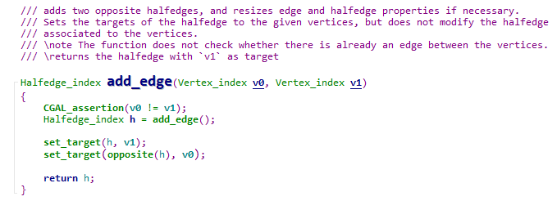
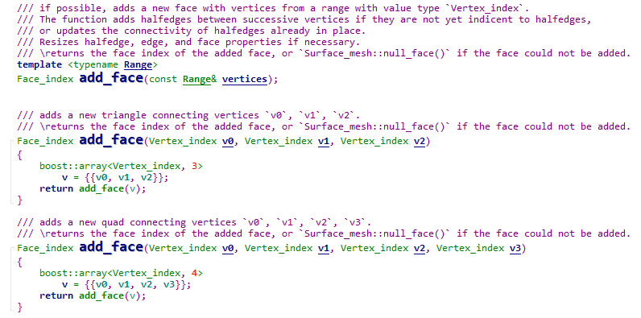
哪些操作属于底层操作，哪些操作又属于Euler Operation ？
上一页所列add接口都是Euler Operation，可以为什么呢？增加一个孤立的点好理解，因为没有和其他的边或者面发生关系（无论空点还是实点），看看代码：
1. 增加一条边，空边也好理解，实边的话：
2. 增加一个面（空的面就不提了）
原因是插入一条边，修改了这条的目标顶点，但是没有修改目标顶点的所属半边，但是有个疑问：
新插入的一条边和它周围的形成了新的循环，这个循环没有被纳入到面里面，是要自己处理吗？有没有现成的函数啊？由于没有修改的顶点的出边，所以对原来的面没有影响，如果我想让让有影响怎么做呢
没搞懂！
我理解的一致性可能跟CGAL有差别！

Slide 31
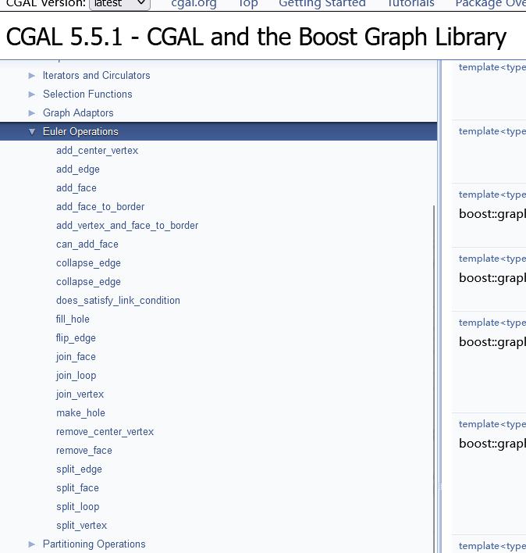
还是Euler Operation
https://doc.cgal.org/latest/BGL/group__PkgBGLEulerOperations.html
还要看一堆源代码。。。。欧拉无处不在。。。。。。
BGL/include/CGAL/boost/graph/Euler_operation.h
感觉还是要熟悉这些，以及这些操作如何影响数据结构，然后才能利用好这些操作堆叠来控制我的网格生成。
利用好这些已有基础工具，比每弄一个算法，都改一下数据结构应该要好一点。
准备准备，继续源码吧。。。

Slide 32
继续Euler Operation（Add_center_vertex函数操作）
源码目录：BGL/include/CGAL/boost/graph/Euler_operation.h
太牛逼了
h边后面会变为邻接面的所属边
循环结束之后，外围的那一圈边成为内部面的所属边；而最开开始的大面face的存储空间则继续用于h边
step1:
step2:
step3:
h->next()
h
h
h2
h
face
hnew
hnew
hnew
hnew->next()
h2->next()
h2
插入中心点并不影响外圈的反向边
h2->next()

Slide 33
继续Euler Operation（Add_face函数操作）
源码目录：BGL/include/CGAL/boost/graph/Euler_operation.h
问题：添加面有什么前提或者限制条件吗，比如是否交叉（我看也限制2维或者三维啊）
可以再增加棕色顶点的那个面，二维看上去是有交叠的，但是如果把它往三维提拉上去，不就没有交叠了吗？
还是要看看源代码的处理方式（这个代码是真的多。。。。）
我自己写代码，需要自己检测吗，会不会导致软件奔溃

Slide 34
继续Euler Operation（组合操作）
源码目录：BGL/include/CGAL/boost/graph/Euler_operation.h

Slide 35
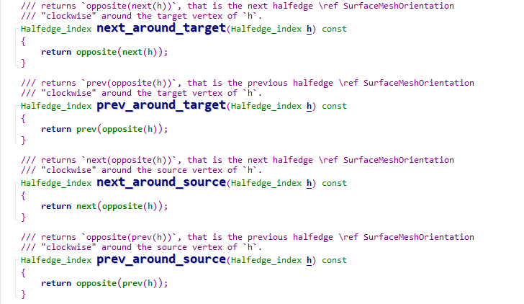
记录一下，可能有用

Slide 36
整体快速过一遍代码

Slide 37
std::ptrdiff_t

Slide 38
如何利用CGAL/BGL中 开发 自己的算法/数据结构

Slide 39
关于Kernel精度控制

